Slide 1
De wet natuurbescherming
Dag 1

Slide 2
Deskundig en zorgvuldig handelen flora & fauna Wet natuurbescherming
(niveau 1, 2)
Welkom

Slide 3
Programma dag 1
Uitleg doel van de cursus
Wet Natuurbescherming
Gedragscode(s)
Soortenlijst doornemen
Protocollen zorgvuldig handelen

Slide 4
Doel van de cursus
Medewerker kan zorgvuldig handelen in het kader van de Wet natuurbescherming.
De deelnemer is op de hoogte van diverse gedragscodes.
Gedragscode Soortbescherming voor Gemeenten
    Ruimtelijke ontwikkeling of inrichting
    Bestendig beheer of onderhoud
Gedragscode van waterschappen
Gedragscode bosbeheer (wordt gewijzigd in 2021)
Gedragscode natuurbeheer
(niet zelfstandig inventarisatie uitvoeren!!!!)

Slide 5
Natuurwetgeving
Oude wetgeving
Flora en faunawet
Natuurbeschermingswet
Boswet
Nieuwe wetgeving
Wet natuurbescherming (01-01-2017)
Toekomst
Omgevingswet (2022)

Slide 6



Certificering
Persoonsgebonden 5 jaar geldig
Hercertificering 3 jaar geldig
Niet organisatie gebonden

Slide 7
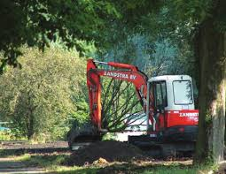
Eisen niveau 1 (BB & RO)
Eisen per voorman/medewerker
(min. 1 per ploeg per werklocatie)
Kan beschermde flora en fauna en hun groeiplaatsen
en rust- en voorplantingsplaatsen herkennen.
Kan zorgvuldig handelen op basis van werkinstructies uit een ecologisch werkprotocol, dit betreft het toepassen van zorgvuldige werk- technieken en beschermende maatregelen.
Kan relevante informatie over flora en fauna
terugkoppelen met de opzichter / uitvoerder /
toezichthouder.

Slide 8
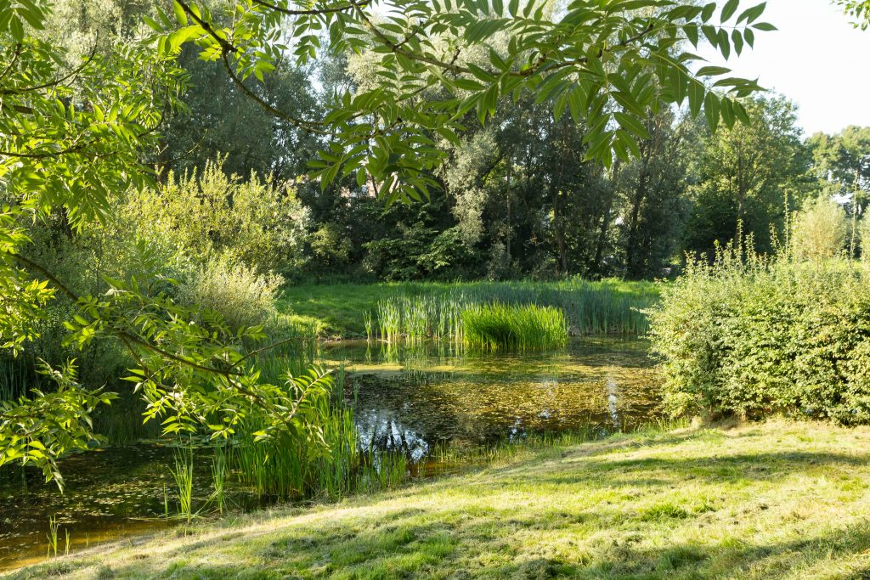
Eisen niveau 2 (BB & RO)
opzichter/uitvoerder/ toezichthouder
Kan voor het zorgvuldig handelen conform deze gedragscode, beschermde flora en fauna en hun groeiplaatsen of rust- en voortplantingsplaatsen herkennen.
Kan risicomanagement uitvoeren en aansturen, o.a. verzorgen werkinstructies op basis een ecologisch werkprotocol.
Kan toetsen of er volgens deze gedragscode en het ecologisch werkprotocol wordt gewerkt (er zorgvuldig wordt gehandeld).
Kan relevante gegevens registreren en terugkoppelen.
Kan werkomschrijving / werkinstructie invullen en
vertalen naar de praktijk en overdragen.

Slide 9
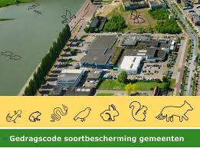
Eisen niveau 3 (BB & RO)
bedrijfsleider, projectleider en werkvoorbereider
Kan de soortbescherming conform deze gedragscode verwerken in een contract (bv. RAW-bestek).
Kan natuurwetgeving in combinatie met de contractdocumenten
vertalen naar een ecologisch werkprotocol: o.a. het uitvoeren van
een risicoanalyse en het uitwerken van het risicomanagement op
basis van de maatregelcatalogus uit de gedragscode.
Heeft kennis van beschermende maatregelen en zorgvuldig
handelen.
Heeft voor het zorgvuldig handelen conform deze gedragscode,
soort specifieke kennis van mogelijk aanwezige beschermde
flora en fauna en hun levenswijze.
Heeft inzicht in de seizoensverschillen met betrekking tot
groeiplaatsen en het gebruik van rust- en voortplantingsplaatsen
van beschermde soorten.

Slide 10

Doelstelling Natuurwetgeving
Behoud en herstel van de biodiversiteit / (instandhouding soorten, biotopen en leefomgeving)
Bescherming van planten- en diersoorten
(bijna 2 miljoen soorten en 40.000 in Nederland)
De mens heeft de aarde in bruikleen (ecosystemen)
De mens heeft baat bij andere organismen (zuurstof,
schoon water, voedsel, medicijnen)
De mens deelt de aarde met andere organismen (alle
organismen zijn van onvervangbare waarden)

Slide 11
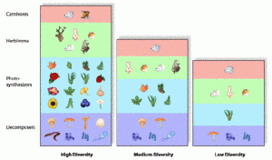
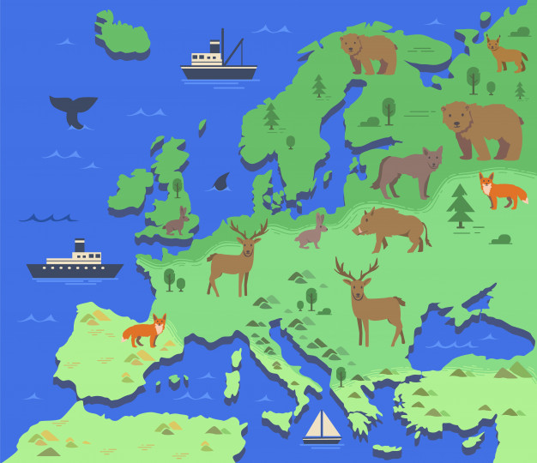
Natuurwetgeving Europa
Europa: behoud biodiversiteit!
Via richtlijnen:
Vogelrichtlijn 1979
Habitatrichtlijn 1992
Europese Kader Richtlijn Water 2000
Europees netwerk van natuurgebieden (door landen zelf aangewezen) en door Nederland ingericht / aangewezen =
NATURA 2000 gebieden + EHS = Natuurnetwerk Nederland (NNN)

Slide 12
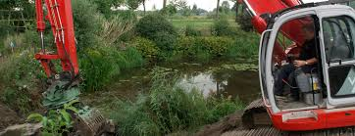
Wet Natuurbescherming
Per 1 januari 2017:
Vervangt Natuurbeschermingswet
Vervangt De Boswet
Vervangt Flora- en Faunawet
Ca. 945 soorten beschermd (Europees + Nationaal)
Provincies hebben de regie
Omgevingsvergunning/Verklaring van geen bezwaar bij
gemeenten (burgers en bedrijven)
Januari 2021:
Gedragscode soortbescherming gemeenten
In de loop van 2021:
Gedragscode soortbescherming bosbeheer
Januari 2023?
Integrale Omgevingswet
https://www.rijksoverheid.nl/onderwerpen/omgevingswet/vernieuwing-omgevingsrecht
https://www.rijksoverheid.nl/ministeries/ministerie-van-economische-zaken-en-klimaat

Slide 13
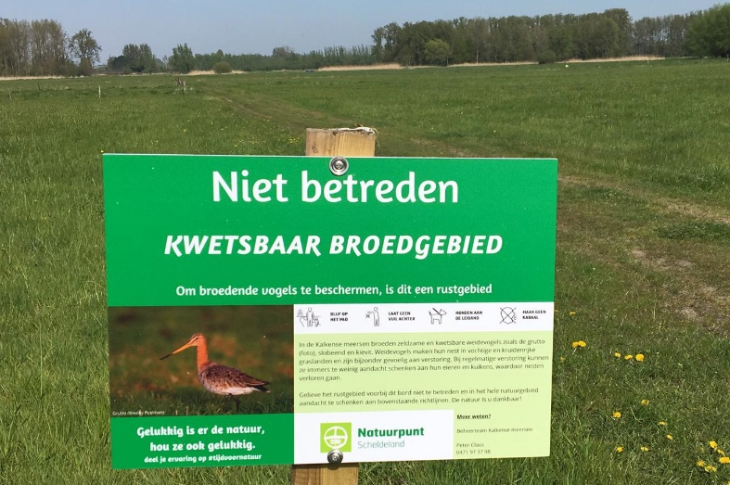
Natuurwetgeving
Kaderwet (geen concrete aanwijzingen voor activiteiten
Gehele jaar geldig
Zorgplicht (geen nadelige gevolgen voor alle planten en
dieren) gericht op voorkomen, beperken en herstellen en
handhaving soort en biotoop
Diverse verbodsbepalingen
Geen opzettelijke verstoring
Categorieën van beschermingsregimes
Provincies hebben de regie

Slide 14


Wet Natuurbescherming
Beschermt 3 verschillende onderdelen in de natuur:
Gebieden – Natura 2000 gebieden + bijzondere nationale en provinciale natuurgebieden
Houtopstanden – bossen / bomenrijen, kappen + herplantplicht (provincies hebben de regie)
Soorten – soortenbescherming ook buiten de beschermde gebieden

Slide 15
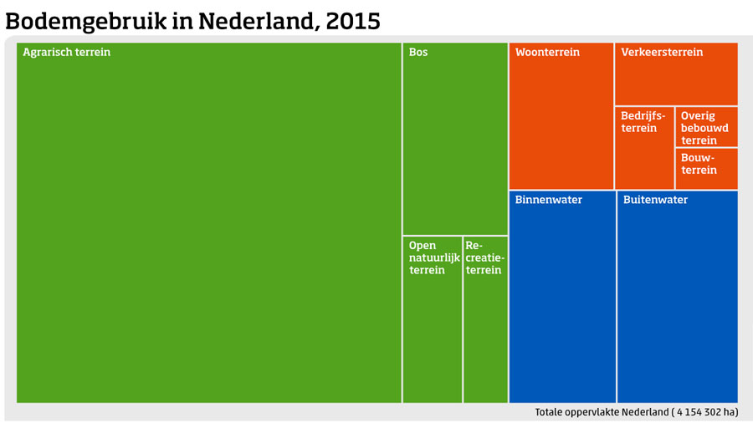
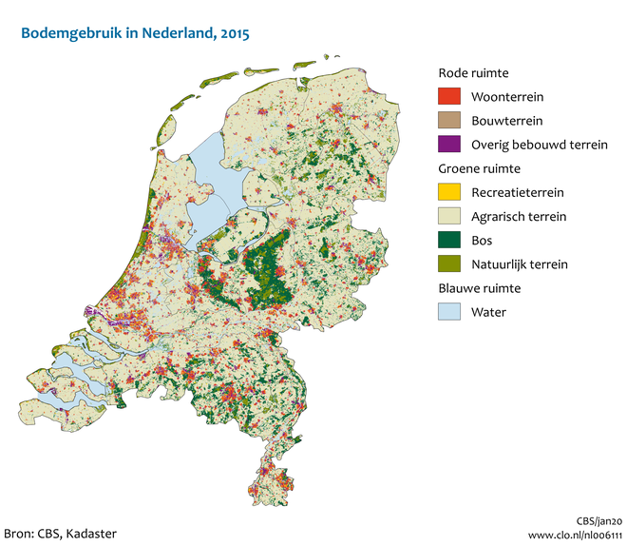


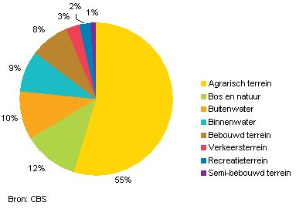
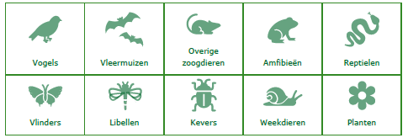
Bodemgebruik Nederland

Slide 16
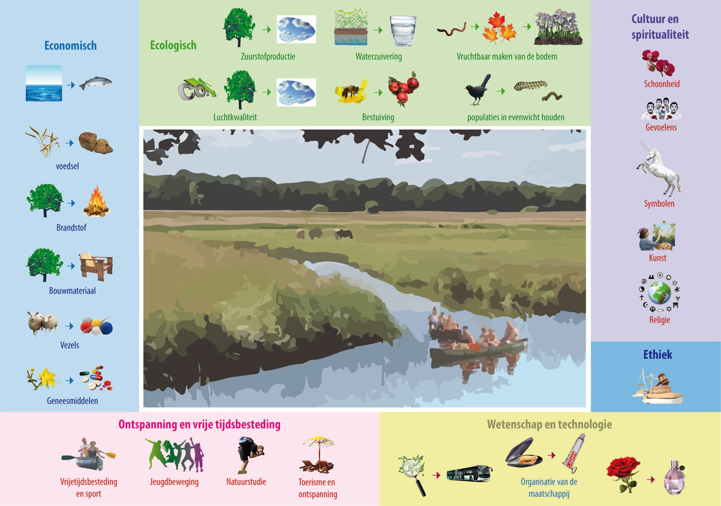
Bescherming gebieden
Natura 2000-gebieden
Bijzondere nationale en provinciale natuurgebieden
Biologisch (unieke waarde van elke soort)
Esthetisch (unieke natuur- en cultuur(historische) landschappen)
Genetisch (wetenschap, o.a. geneeskunde, archeologie)
Economisch (natuur als economische drager: toerisme & recreatie)
Stroomschema toetsing gebiedsbescherming Wnb
(bron: Ecologica)
https://www.ecologica.eu/uploads/files/OTzl1C2ZgH7m2zIapG6DgThS95ZTbfGS.pdf

Slide 17
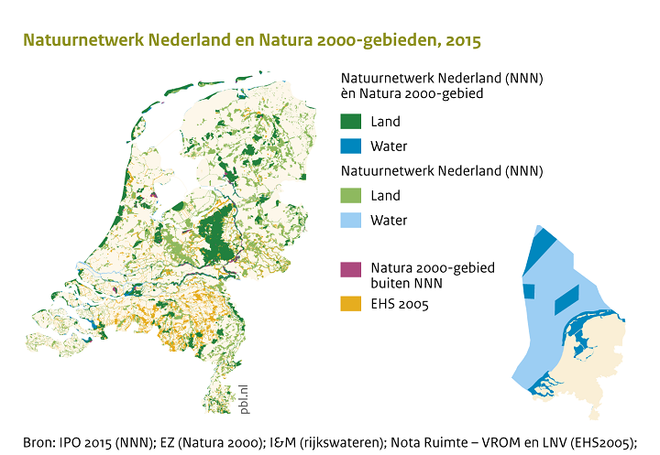
Natura 2000-gebieden
http://www.synbiosys.alterra.nl/natura2000
http://www.ipo.nl/beleidsvelden/natuur/

Slide 18
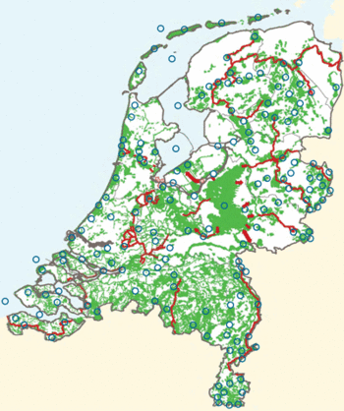
NNN
NNN:
Natura 2000
+Verbindingszone’s
(= politiek spel:
veel, toen afgezwakt, nu weer versterkt)
onderdeel van
PEEN
Pan European Ecological Network

Slide 19
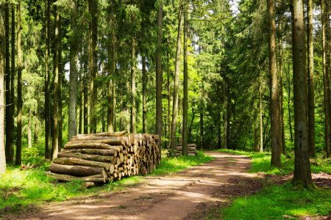
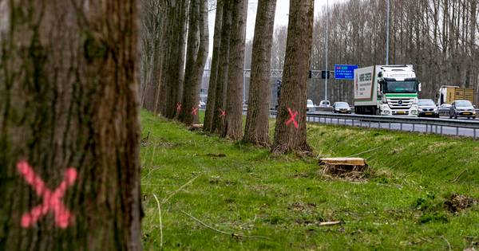
Bescherming houtopstanden
Totaaloppervlak mag niet afnemen http://edepot.wur.nl/234396
Kapmelding bij provincie:
  Bij houtopstand buiten bebouwde kom
  Bosoppervlakte min. 1000 m² (ook als een deel gekapt wordt)
  Eén of meer rijen van 21 bomen of meer
Kapmelding RVO bij nationaal belang:
  Hoofdwegen
  Landelijke spoorwegen
  Hoofdvaarwegen
  Landelijke energie- en gastransportnetwerk
Herplantplicht binnen 3 jaar
Soms vrijstelling ivm realisatie / instandhouding Natura 2000-doel (meestal: verleend door provincie)
https://www.rvo.nl/onderwerpen/agrarisch-ondernemen/beschermde-planten-dieren-en-natuur/natuur-en-landschap/bomen/herplanten-na-het-kappen

Slide 20
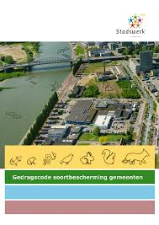
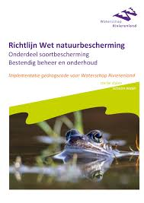
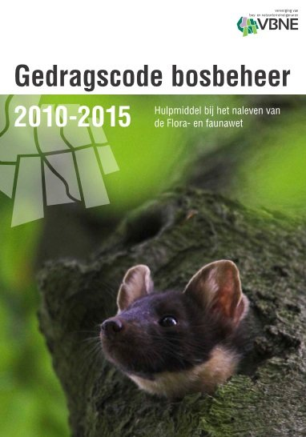
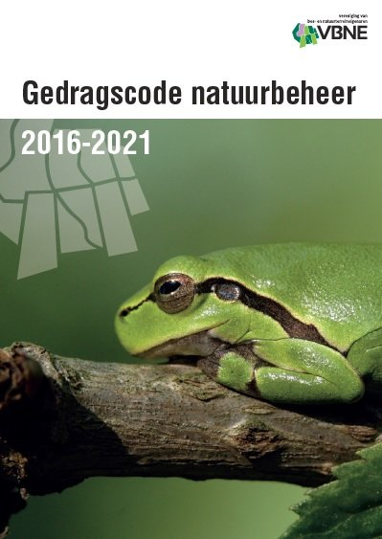
Bescherming soorten
Soorten beschermd, ook buiten beschermde gebieden en bossen!
Beschermingsregimes (Europees, nationaal,
Verbodsbepalingen
Vrijstellingen: gedragscodes en
ontheffingen

Slide 21
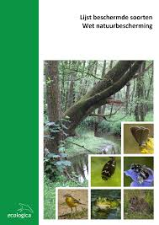
Beschermingsregimes
Beschermde soorten volgens Vogelrichtlijn (E.U.)
= alle vogels (inheems en op eigen kracht in Nederland /
Europa voorkomend)
Beschermde soorten volgens de Habitatrichtlijn (Europese afspraken):
= diverse zoogdieren, amfibieën, reptielen, vissen,
dagvlinders, libellen, kevers en vaatplanten
Rode lijstsoorten
= soorten welke Nederland belangrijk vindt
Vogels met jaarrond beschermde nesten (provinciaal)
Doelgroepsoort(en) welke een opdrachtgever wil beschermen

Slide 22



Beschermingsregimes (vervolg)
Rode Lijst soorten= kwetsbare dier- en plantensoorten
(geen Wnb)
  https://www.clo.nl/indicatoren/nl1052-aantal-bedreigde-planten--en-diersoorten
Bestrijden invasieve soorten
https://www.nvwa.nl/onderwerpen/invasieve-exoten/unielijst-invasieve-exoten
Overzicht algemene vrijstelling per provincie
http://www.ecologica.eu/lijst_beschermde_soorten.pdf
http://www.regelink.net/kenniscentrum/beschermde-soorten-wet-natuurbescherming/
http://www.buwa.nl/wet-natuurbescherming.html

Slide 23
Rode lijst-soorten
https://www.iucn.nl/oplossingen/rode-lijst-van-bedreigde-soorten
  Geen juridische status (niet automatisch beschermd; alleen bij opname in Wet Natuurbescherming: beschermde soortenlijst.
  Eens in de 10 jaar lijsten herzien en de lijst moet steeds korter worden.
  Categorieën (status):
      Uitgestorven op wereldschaal (200 miljoen soorten)
      In het wild uitgestorven op wereldschaal (200 miljoen, over: gedomesticeerde soorten / soorten in gevangenschap met fokprogramma)
      Verdwenen uit Nederland (lynx)
      In het wild verdwenen uit Nederland (ortolaan)
      Ernstig bedreigd (brilduiker)
      Bedreigd (slechtvalk)
      Kwetsbaar (boomvalk, wielewaal)
      Gevoelig (huismus)

Slide 24
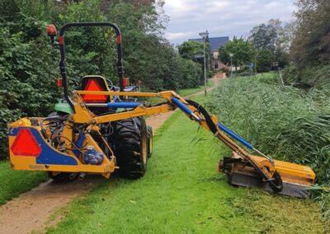
Algemene Zorgplicht (artikel 1:11 Wnb)
Alle dieren en planten hebben recht op bescherming, door:
    Voorkomen van schade;
    Beperken van schade door noodzakelijk te nemen maatregelen;
    Herstellen van schade.
Beschermde soorten extra waarborgen:
hiervoor een goedgekeurde GEDRAGSCODE gebruiken
(gepubliceerd op www.rvo.nl)

Slide 25
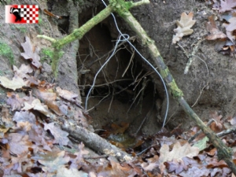
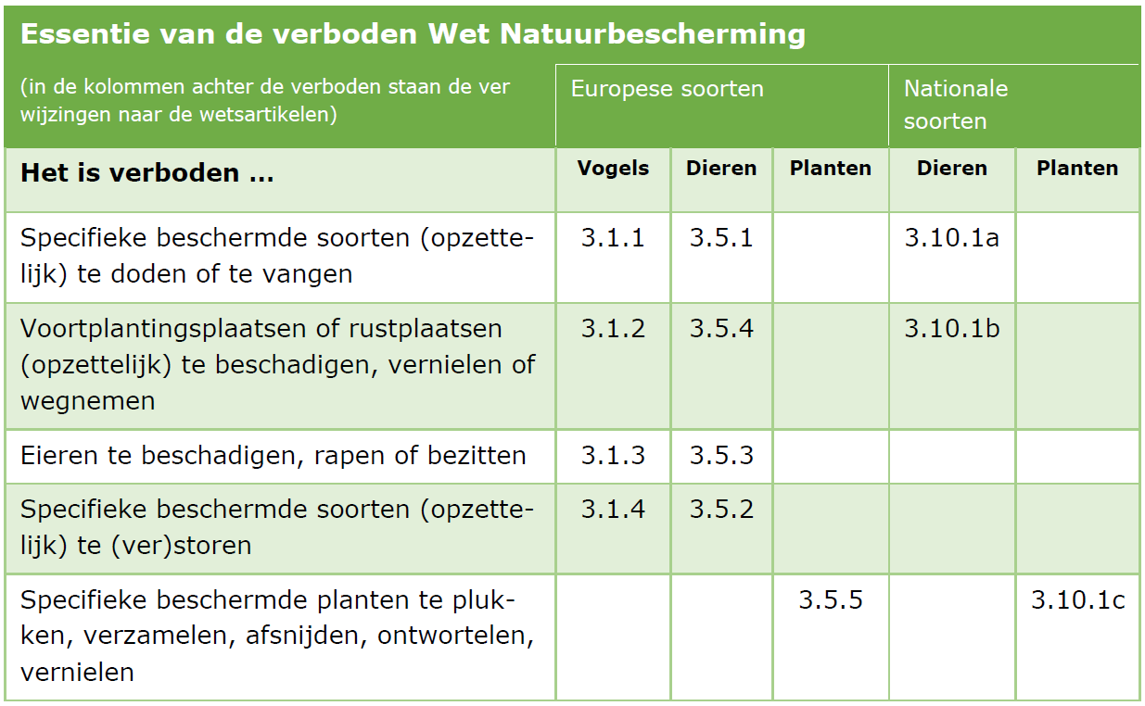
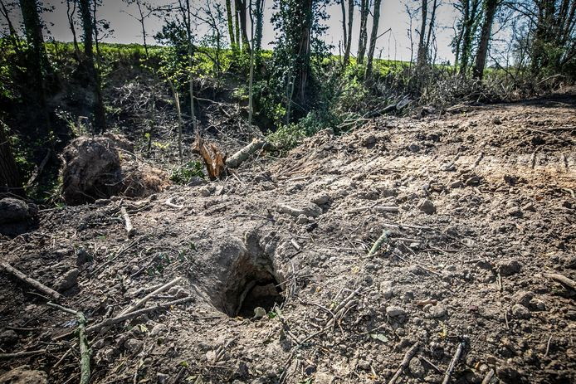
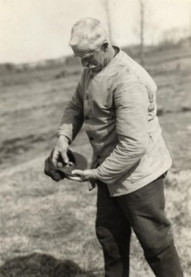
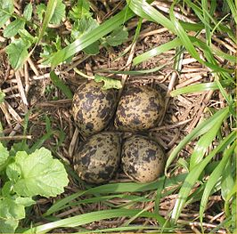
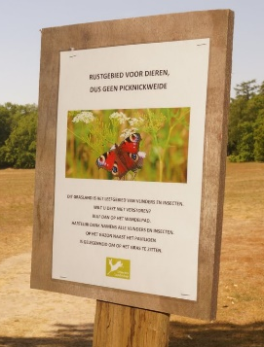
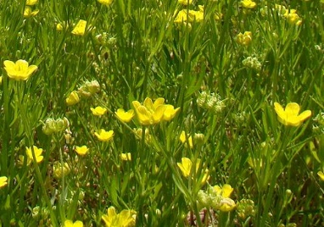
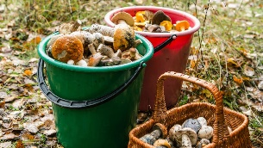
De gedragscode beschrijft Verbodsbepalingen

Slide 26
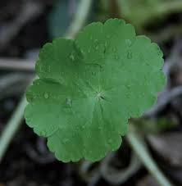
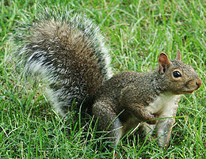
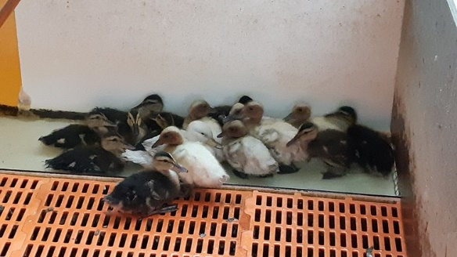
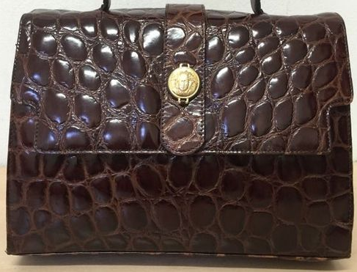
Verbodsbepalingen:
Niet uitzetten van planten of dieren in vrije natuur
(invasieve soorten)
Niet kopen of verkopen van beschermde flora of
fauna of producten die daarvan gemaakt zijn.
https://www.trouw.nl/groen/wildplukken-is-razend-populair-maar-eigenlijk-verboden~acfd8aa8/
https://www.rvo.nl/onderwerpen/agrarisch-ondernemen/beschermde-planten-dieren-en-natuur/invasieve-exoten

Slide 27
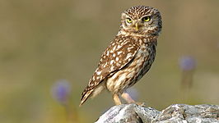
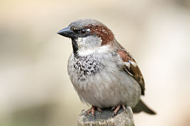
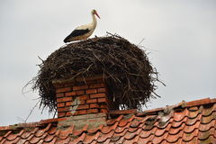
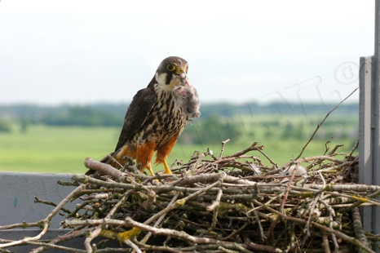
Vogelnesten (verschillend per provincie)
Europese Vogelrichtlijn
Categorie 1- 4 jaarrond beschermd
1 nest en vaste rust- en verblijfplaats
2 nesten koloniebroeders
3 nesten van vogels op dezelfde plaats
broeden (honkvast of bebouwing)
4 nesten van vogels die nauwelijks in
staat zijn een nest te bouwen

Slide 28
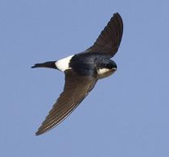
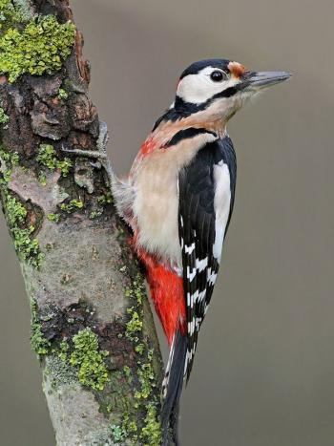
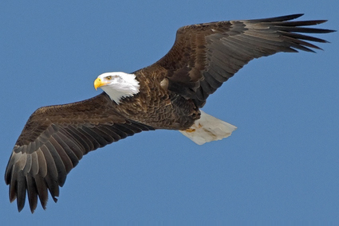
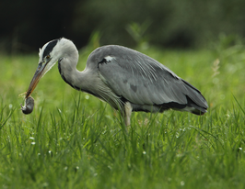
Vogelnesten
Categorie 5
Vogels welke vaak terugkeren, maar als broedplaats verloren gaat, zich elders vestigen.

Slide 29
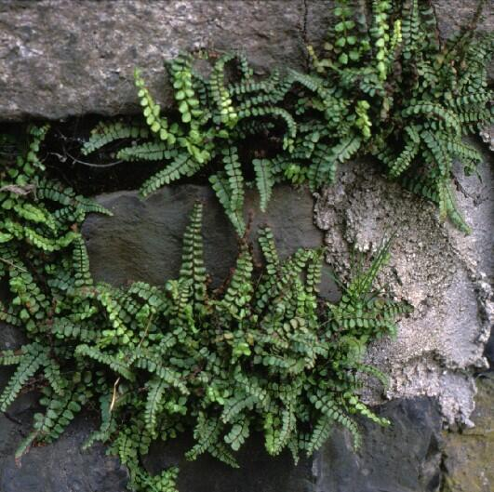
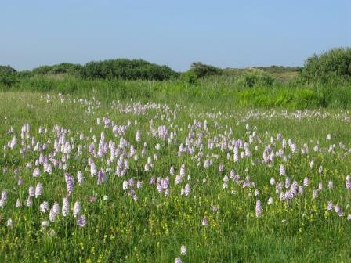
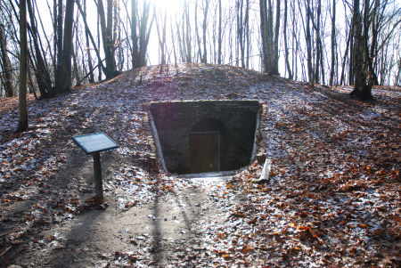
Beschermde leefomgeving aanwijzing door de provincie
Kwetsbare leef- en/of groeiplekken
Dassenburcht
Slaapplaats / overwinteringsplek vleermuizen
Orchideeën weide
Muur met beschermde planten
Enz.

Slide 30
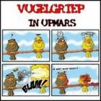
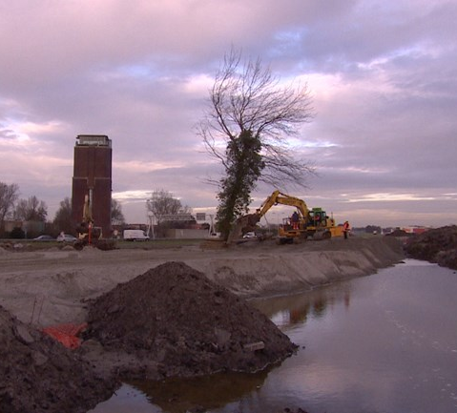
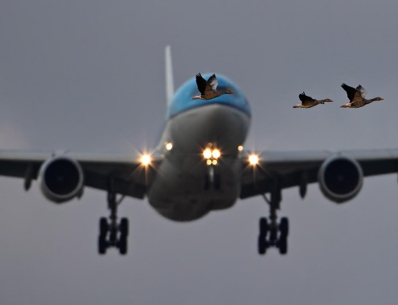
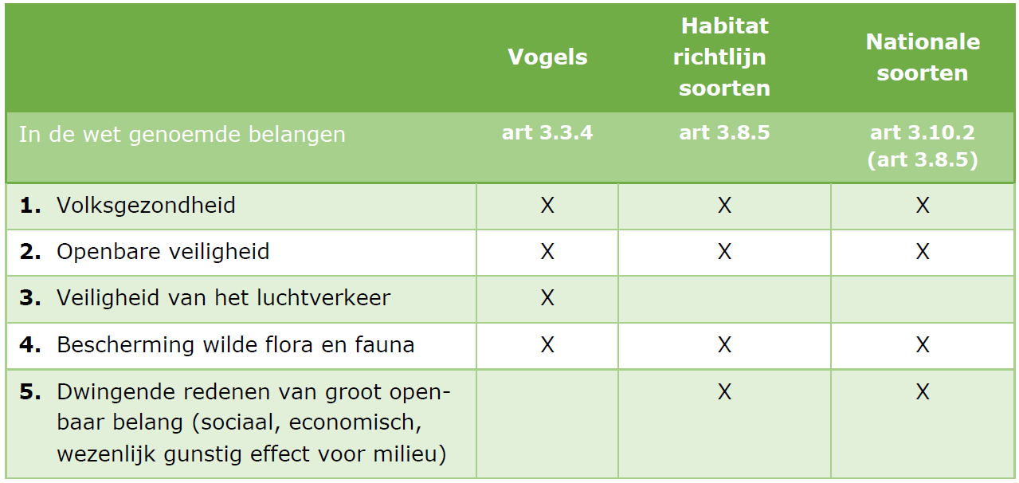
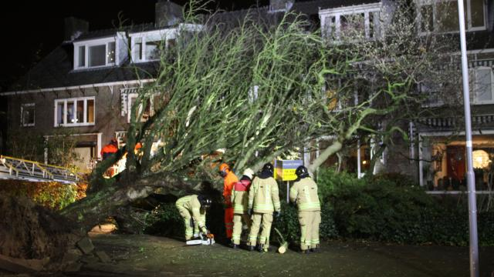
Bepalingen
VR en HR altijd een beschermde soort:
geen ontheffing
Uitzonderingen:
erkend/ wettelijk belang (geen alternatief beschikbaar)

Slide 31
Gedragscodes (ca. 20)
Gedragscode Soortbescherming voor Gemeenten
  Ruimtelijke ontwikkeling of inrichting
  Bestendig beheer of onderhoud
Gedragscode van waterschappen
Gedragscode soortbescherming bosbeheer
Gedragscode natuurbeheer
Gedragscode rijkswaterstaat
Gedragscode ProRail (2021)
Gedragscodes diverse landgoederen

Slide 32

Algemene vrijstellingen (bijlage)
De provincie kan een algemene vrijstellingen soorten afgeven.
Dit geldt alleen voor de vermelde soorten behorende bij de Nationaal beschermde soortenlijst (3.10 Wnb).
Er mogen werkzaamheden uitgevoerd worden waarbij (gecontroleerde / aanvaardbare) schade veroorzaakt wordt.

Slide 33

Stappenplan Wnb (bijlage)
http://www.ecologica.eu/stroomschema_wnb_prov.pdf

Slide 34
Ontheffing of gedragscode?
Ontheffing
- voorbereiden ontheffingsaanvraag door
opdrachtgever/initiatiefnemer
- voorbereiding en aanvraag kost tijd
- onderbouwen waarom: erkend belang
Gedragscode
- diverse gedragscodes beschikbaar
- project specifieke uitwerking maken
(uitvoerende partij of opdrachtgever)
Voor beide is soortinformatie en biotoop/leefgebied omschrijving essentieel
https://www.gelderland.nl/Wet-Natuurbescherming-Beschermde-soorten-ontheffing
https://www.overijssel.nl/loket/vergunning/milieu-natuur/wet-3/
https://www.provincie.drenthe.nl/@125291/soortenbescherming/

Slide 35
Gedragscodes- Werkprotocol
Gedragscode soortbescherming gemeenten
Gedragscode van waterschappen
Gedragscode bosbeheer
Gedragscode natuurbeheer
Plan van aanpak / Ecologisch werk-protocol
Werkprotocol
Werkprotocol
Checklist

Slide 36
Aantoonbaar zorgvuldig handelen
Gedragscode op werkplek aanwezig incl. goedkeuring RVO?
Plan van aanpak / Ecologisch Werkprotocol aanwezig?
Werkinstructie aanwezig, aanwijzingen besproken?
Werkwijze in veld herkenbaar (bijv. lint / pion)?
Minimaal 1 van de werkgroep is gecertificeerd / aantoonbaar deskundige Wet Natuurbescherming Zorgvuldig Handelen Wnb niv. 1?
Vragen kunnen beantwoorden of kunnen doorverwijzen naar juiste persoon leidinggevende niv. 2 en 3 Wnb?

Slide 37
Aantoonbaar zorgvuldig handelen
Opdrachtgever levert informatie
Inventarisatie (deskundig ecoloog)
Leidinggevende stelt ecologisch werkprotocol op (N3)
Opstellen werkinstructie (N2)
Bepalen markering en werkoverleg (N1/2)
Bepalen werkvolgorde en inzet machines (N1/2)
Communiceren (N1/2/3)

Slide 38


Overtreding & Handhaving
Handhaving
  Medewerkers Provincie
  Medewerkers Gemeente
  Medewerkers Omgevingsdiensten of regionale Uitvoeringsdiensten (RUD’s)
  Politieambtenaren
  NVWA
  Groene BOA’s
Economisch delict (persoonlijk)
(geldboete, taakstraf stilleggen werk, verplicht
herstel, claims, negatieve publiciteit, contractbreuk,
ontslag)

Slide 39

Overtreding & Handhaving
Waarschuwing
Geldboete
Taakstraf
Stilleggen werk
Verplicht herstel van de schade (niet altijd mogelijk)
Gevolgen: imagoschade, claims, geen verlenging
bestek/contract, ontslag, enz.

Slide 40
Overtreding & Handhaving
Aantoonbaar zorgvuldig handelen
Gedragscode aanwezig op locatie!
Plan van aanpak/werkprotocol/ checklist op locatie aanwezig!
Medewerkers krijgen werkinstructie!
Werkwijze ecologisch werkprotocol herkenbaar!
Wie eindverantwoordelijke, doorverwijzen?
Werkprotocol is volledig en uitgevoerd in het veld?
Minimaal 1 persoon gecertificeerd (op functionerend niveau 1, 2, 3)!

